Slide 1
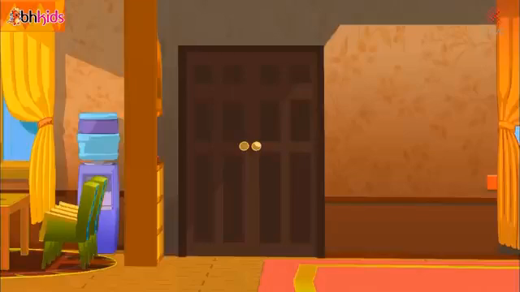
Notes:
Xem video và cho biết vấn đề đời sống được gợi ra qua video là gì?
- Tác hại của thức ăn nhanh đến sức khỏe…

Slide 2



Bài 5:
Nghị luận xã hội
Kiến thức ngữ văn
Notes:
Giáo án của Thảo Nguyên 0979818956

Slide 3
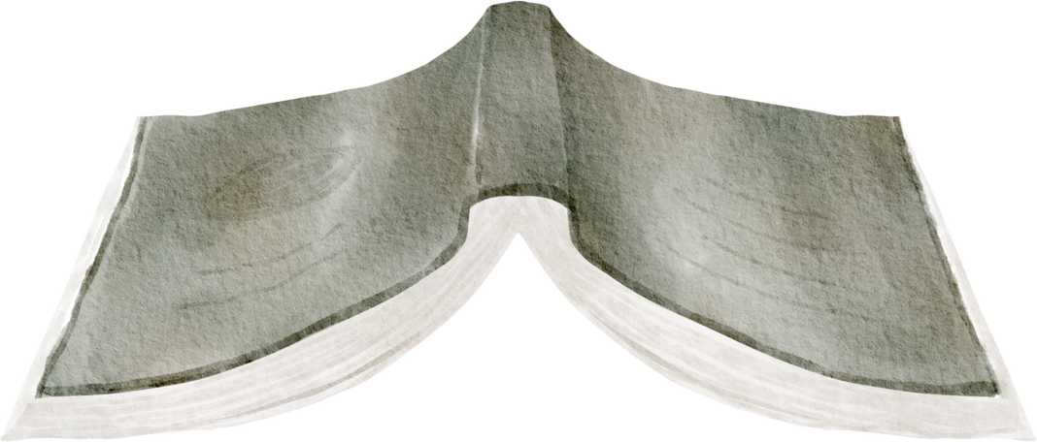

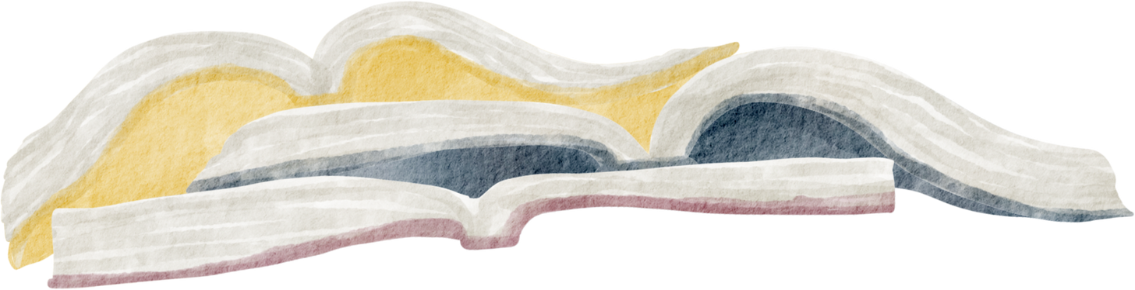
I. Bối cảnh lịch sử, văn hoá, xã hội với việc đọc hiểu văn bản
Notes:
Giáo án của Thảo Nguyên 0979818956

Slide 4

- Khái niệm: Bối cảnh lịch sử, văn hoá, xã hội là toàn bộ các sự kiện lịch sử, văn hoá, xã hội diễn ra trong một thời gian, không gian nhất định, có tác động đến sự tồn tại và phát triển của một hiện tượng cụ thể trong xã hội.
- Ý nghĩa: Việc tìm hiểu bối cảnh lịch sử, văn hoá, xã hội có liên quan (hoàn cảnh ra đời tác phẩm) sẽ giúp cho người đọc hiểu văn bản thấu đáo, sâu sắc hơn.
Notes:
Giáo án của Thảo Nguyên 0979818956

Slide 5
Ví dụ: Khi tìm hiểu văn bản Mục đích của việc học (Nguyễn Cảnh Toàn)
- Bối cảnh lịch sử, văn hoá, xã hội: những năm đầu của thế kỉ XXI
+ Hiểu được thách thức đối với nền giáo dục của nước ta.
+ Thế hệ trẻ, nhất là học sinh, sinh viên đang phải cố gắng nỗ lực rất nhiều, phải bồi dưỡng phẩm chất, năng lực cần thiết để từng bước trở thành công dân toàn cầu, sống thực sự có ý nghĩa và hạnh phúc.
- Ý nghĩa: Bối cảnh thực tiễn đó giúp cho người đọc hiểu sâu sắc hơn tính thời sự và giá trị nội dung, tư tưởng của văn bản
Notes:
Giáo án của Thảo Nguyên 0979818956

Slide 6



II. Câu đơn, câu ghép
Notes:
Giáo án của Thảo Nguyên 0979818956

Slide 7

8
7
1
5
2
3
6
4
NGÔI SAO VĂN HỌC
Bài học

Slide 8



1. Điền từ còn thiếu vào chỗ chấm: Câu đơn là câu do ……tạo thành?
7 điểm
một cụm chủ vị nòng cốt
VƯỜN SAO

Slide 9
2. Điền từ còn thiếu vào chỗ chấm: ….là câu do hai hoặc nhiều cụm chủ vị nòng cốt ghép lại với nhau tạo thành, mỗi cụm chủ vị đó được gọi là một vế câu.
Một cái bút
Câu ghép
VƯỜN SAO

Slide 10
3. Khi diễn đạt một nội dung đơn giản, chúng ta nên sử dụng câu ghép. Đúng hay sai?
8 điểm
Sai – nên sử dụng câu đơn
VƯỜN SAO

Slide 11
4. Khi diễn đạt, biểu thị một nội dung phức tạp, ta cần sử dụng kiểu câu đơn hay câu ghép?
1 gói bim bim
Câu ghép
VƯỜN SAO

Slide 12
5. Trong ngữ pháp tiếng Việt, câu ghép được phân chia thành mấy loại chính? Kể tên các loại đó?
9 điểm
2 loại chính
+ Câu ghép đẳng lập
+ Câu ghép chính phụ
VƯỜN SAO

Slide 13
6. Câu ghép đẳng lập có đặc điểm như thế nào?
9 điểm
- Là câu ghép do các vế câu có quan hệ bình đẳng với nhau tạo thành.
- Về nghĩa: giữa các vế câu này có thể có những quan hệ sau: liệt kê, nối tiếp, đối ứng, lựa chọn.
VƯỜN SAO
Notes:
Giáo án của Thảo Nguyên 0979818956

Slide 14
7. Điền từ còn thiếu vào chỗ chấm: (1)…..là câu ghép do các vế câu có quan hệ phụ thuộc với nhau tạo thành.
Về nghĩa, giữa các vế câu này có quan hệ với nhau như sau: nguyên nhân- kết quả, (2)….., nhượng bộ, chú giải.
Xoá một điểm xấu
Câu ghép chính phụ
Điều kiện – kết quả
VƯỜN SAO
Notes:
Giáo án của Thảo Nguyên 0979818956

Slide 15
8. Em hãy nêu cách nối các vế câu trong câu ghép.
Đổi chỗ 1 tiết trong giờ Ngữ văn
Được nối trực tiếp với nhau; nối bằng kết từ, cặp kết từ, các phó từ, cặp phó từ, cặp đại từ
VƯỜN SAO
Notes:
Giáo án của Thảo Nguyên 0979818956

Slide 16

- Lựa chọn câu đơn, câu ghép
+ Khi diễn đạt một nội dung đơn giản, có thể sử dụng câu đơn.
Ví dụ: “Anh Sáu khe khẽ nói.” (Nguyễn Quang Sáng); “Họ khóc là phải lắm.” (Anh Đức).
+ Khi biểu thị một nội dung phức tạp (gồm các sự việc có quan hệ chặt chẽ với nhau), cần sử dụng câu ghép.
Ví dụ: “Từ xưa đến nay, mỗi khi Tổ quốc bị xâm lăng, thì tinh thần ấy lại sôi nổi, nó kết thành một làn sóng vô cùng mạnh mẽ, to lớn, nó lướt qua mọi sự nguy hiểm, khó khăn, nó nhấn chìm tất cả bè lũ bán nước và lũ cướp nước.” (Hồ Chí Minh)
Notes:
Giáo án của Thảo Nguyên 0979818956

Slide 17

- Cách nối các vế câu trong câu ghép: nối trực tiếp
+ Nối bằng kết từ (để, như, còn, rồi, và, hay,…), cặp kết từ (vì… nên…, sở dĩ… là vì…; nếu… thì…; giá… thì…; tuy… nhưng…; mặc dù… nhưng; chẳng những / không chỉ… mà / mà còn…)
+ Nối bằng các phó từ, cặp phó từ, cặp đại từ (lại, càng… càng…, vừa… đã…, chưa… đã…, bao nhiêu… bấy nhiêu,…).
Notes:
Giáo án của Thảo Nguyên 0979818956

Slide 18

Cùng CHECK nào?
- Chủ đề: HỌC TẬP/ ĐỌC SÁCH
- Yêu cầu: mỗi HS đặt một câu đơn, một câu ghép theo chủ đề
- Thời gian: 2 phút
Notes:
Giáo án của Thảo Nguyên 0979818956

